Slide 1
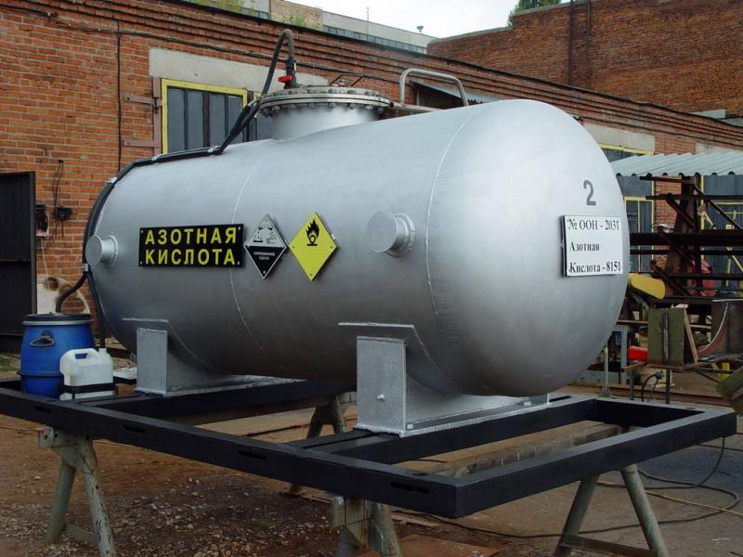
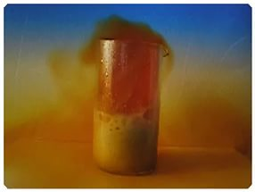
Что бы это значило? Не противоречит ли изображение на фото вашим знаниям по химии?
???

Slide 2
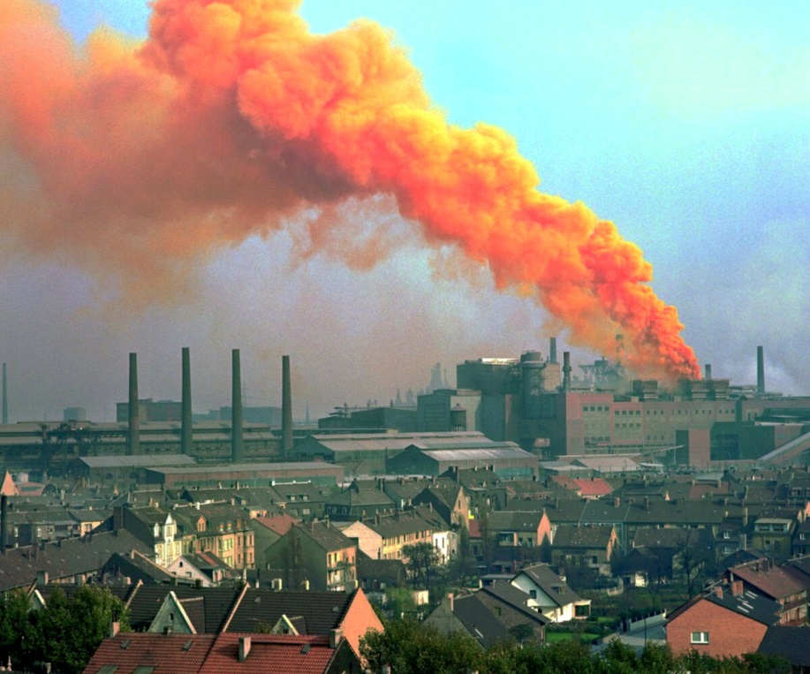
На химическом заводе, рядом с которым находится школа, произошла авария с выбросом бурого газа, который химики называют «лисий хвост». Девятиклассникам поручено оказать помощь учащимся 1-4 классов.
1. Каким из подручных растворов вы пропитаете ватно-марлевые повязки детей?
(борная кислота- H3BO3, мыльный раствор)
2. На какие этажи здания эвакуируете детей (верхние, подвальные)?
Обоснуйте все ваши действия.

Slide 3
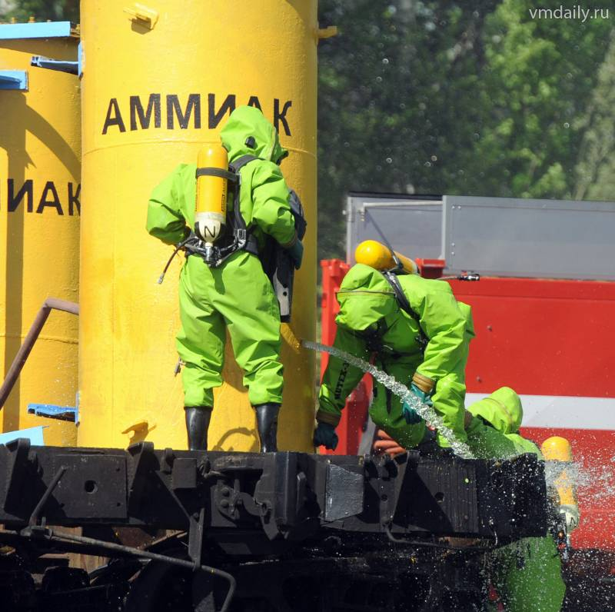
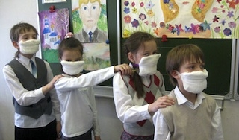
На химическом заводе, рядом с которым находится школа, произошла авария с выбросом аммиака. Девятиклассникам поручено оказать помощь учащимся 1-4 классов.
1. Каким из подручных растворов вы пропитаете ватно-марлевые повязки детей?
(борная кислота- H3BO3, мыльный раствор)
2. На какие этажи здания эвакуируете детей (верхние, подвальные)?
Обоснуйте все ваши действия.

Slide 4
